Slide 1
２０１２年５月 先端的なサービスを見ながら 事業創造ディスカッション
＠データセクション役員合宿

Slide 2
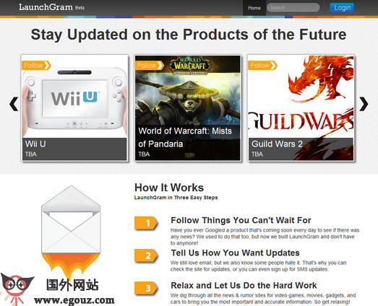
これから発売される商品のクチコミをまとめて
メールで届ける

Slide 3
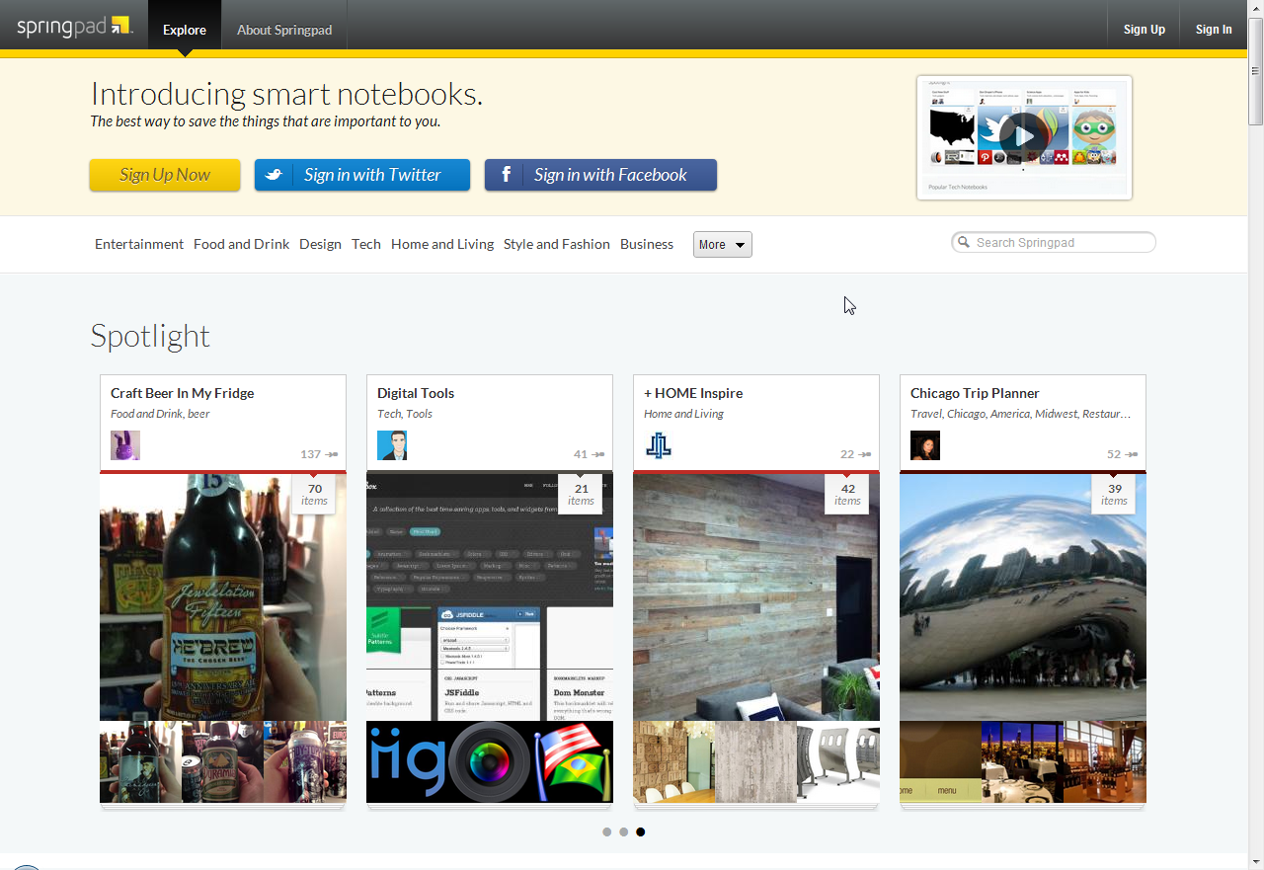
Evernoteと似ているが、情報をカテゴリ別に整理して
自動的に関連情報を付加

Slide 4
Windows8のMetroインタフェース風に記事を表示するニュースリーダー。タッチパネル対応。

Slide 5
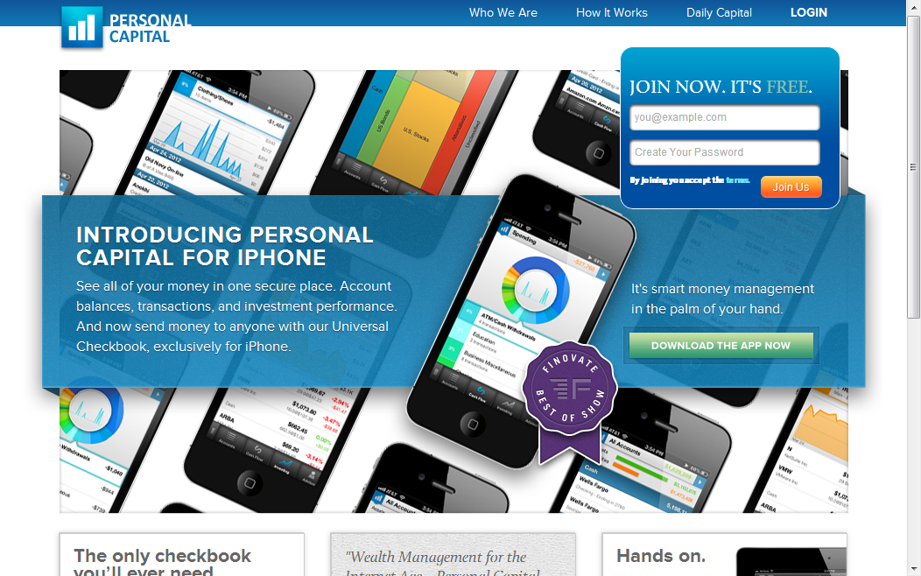
銀行口座管理、株式取引、小切手取引、資産管理等、パーソナルファイナンスをワンストップで実現するサービス。金融系エリートが起業し、コンテストで優勝した注目株。

Slide 6
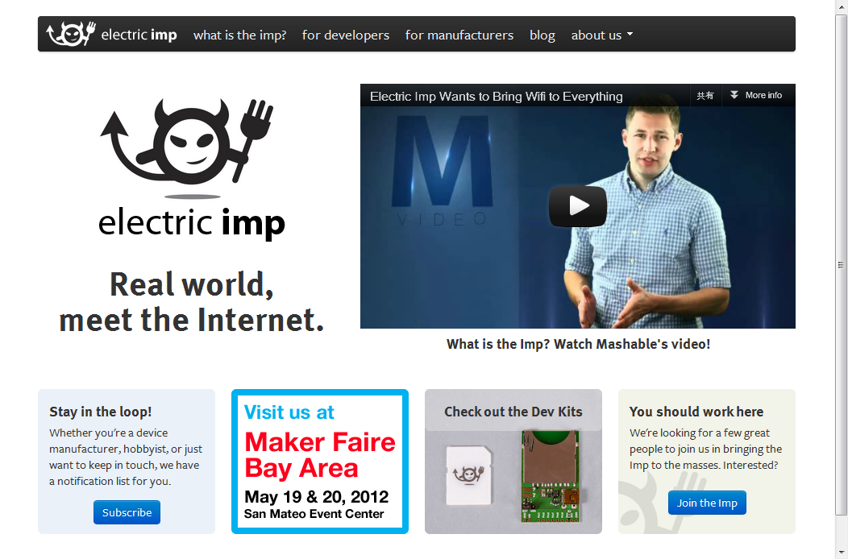
SDカードサイズの埋め込みモジュール。あらゆるデバイスを無線LAN対応のセンサーに変身させる
Notes:
富士通と組んでセンサリング×ソーシャル

Slide 7
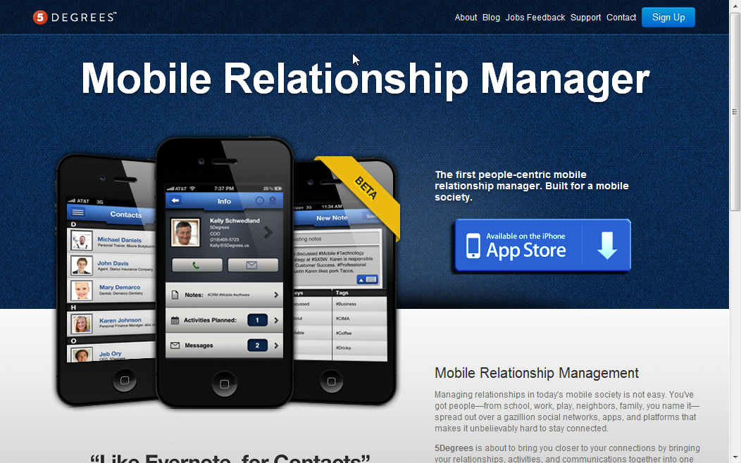
モバイルCRMアプリ。自分のコンタクトリストに対してToDoや情報管理ができる。メール、電話履歴もひもづく。営業管理、学生管理に。

Slide 8
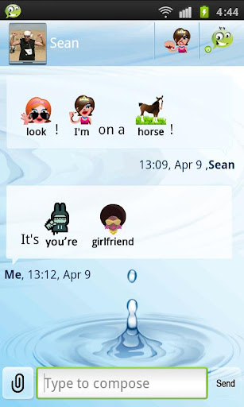
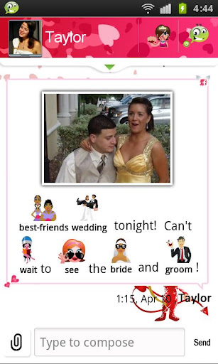
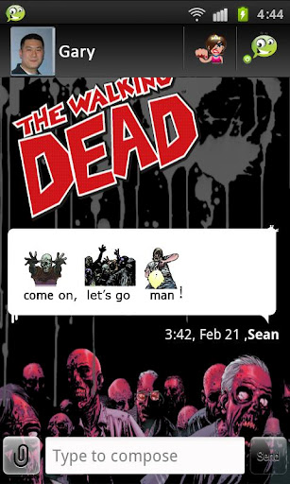

Slide 9
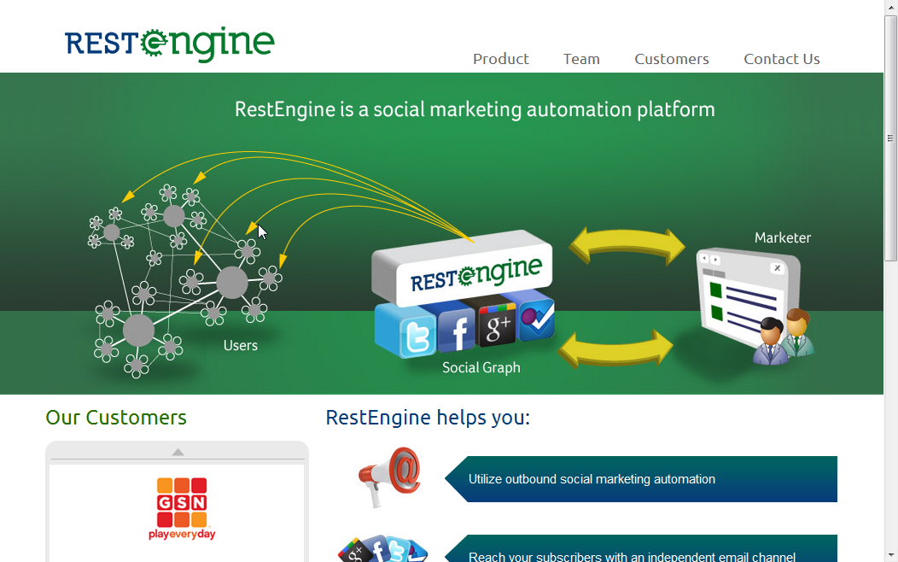
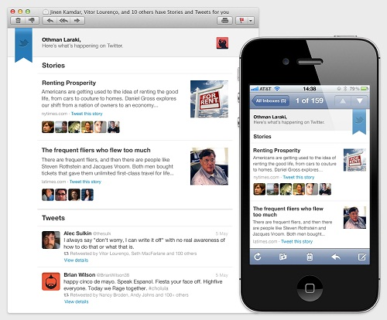
２０１２年Twitterが買収した電子メールマーケティング企業。Twitterのタイムラインから情報を抽出してメールで配信する。Summifyと類似したサービス。

Slide 10
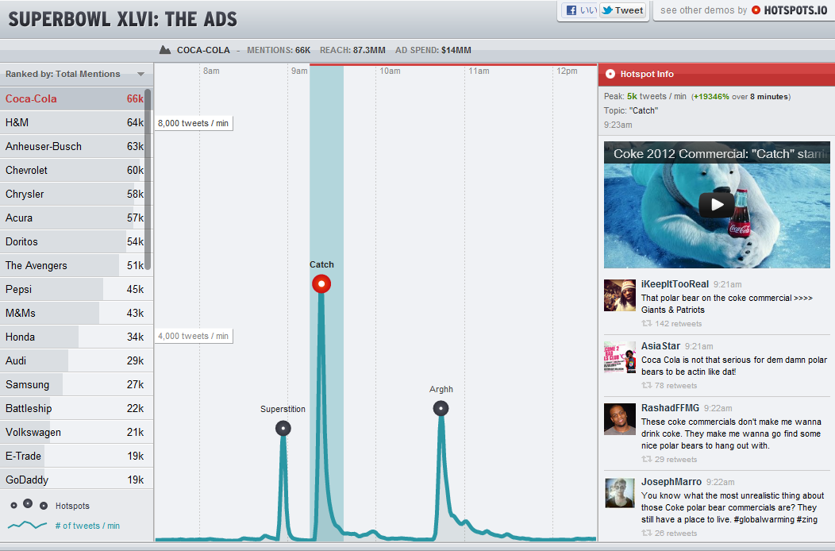
本格サービス開始前にTwitterが買収したソーシャルメディア分析企業。スーパーボウル中に放映されたCMへのTwitterでのメンション数の時系列の推移やメンション数のランキングのデモが限定的に公開された。
Notes:
Twitter、ソーシャルメディア分析の新興企業Hotspots.ioを買収
http://japan.cnet.com/news/business/35016289/
TwitterがRestEngineを買収、おすすめツイートのリストがメールで届くようになるかも
http://jp.techcrunch.com/archives/20120510twitter-acquires-restengine/

Slide 11
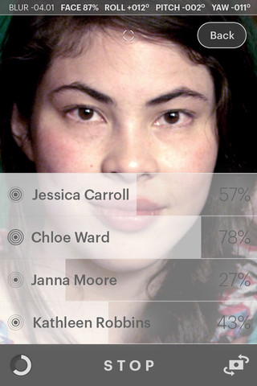
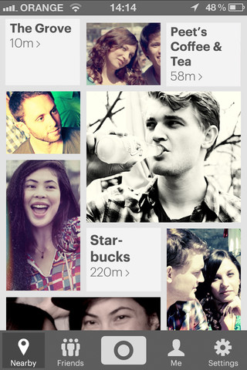
KLIK 顔認識アプリ。Facebook上の顔データを利用して、撮影した写真に自動的に人物名をタグつけする。
KLIK

Slide 12
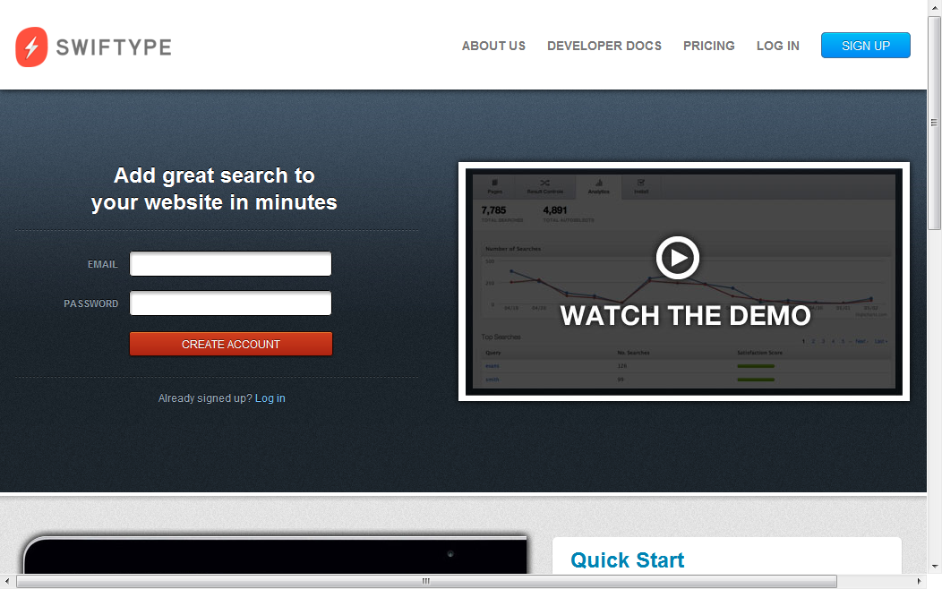
Webサイトに目的に最適化した検索機能を与えるサービス。検索したいサイトを指定するとクロール＆インデックスが始まり、検索の検索結果順位やアルゴリズムをインタラクティブに編集していくことができる。

Slide 13
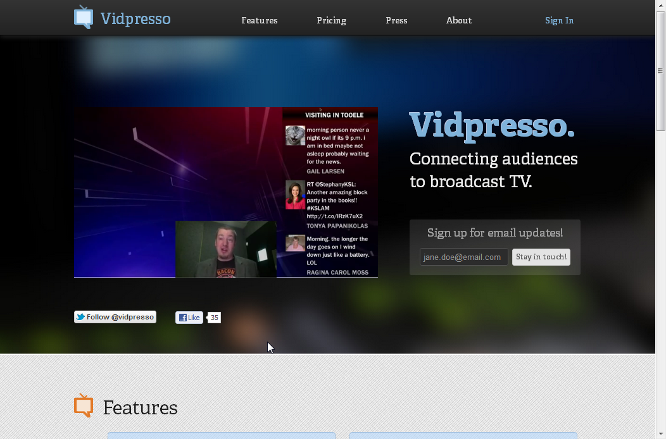
テレビ番組の生放送にリアルタイムにTwitterの書き込みを表示させるための管理ツール。タグで検索した結果をピックアップして表示させる。日本でもNewsWeb24など増えてきたスタイル。
http://www.youtube.com/watch?feature=player_embedded&v=12gOGjn1B6c#!

Slide 14
デジタルコンテンツ（電子書籍、音楽、映像など）に値段をつけて販売することができるeコマースプラットフォーム。

Slide 15
どちらの絵が好み？を次々に選んでいくだけで性格診断。結果を使って商品や情報のリコメンドへつなげていく予定。

Slide 16
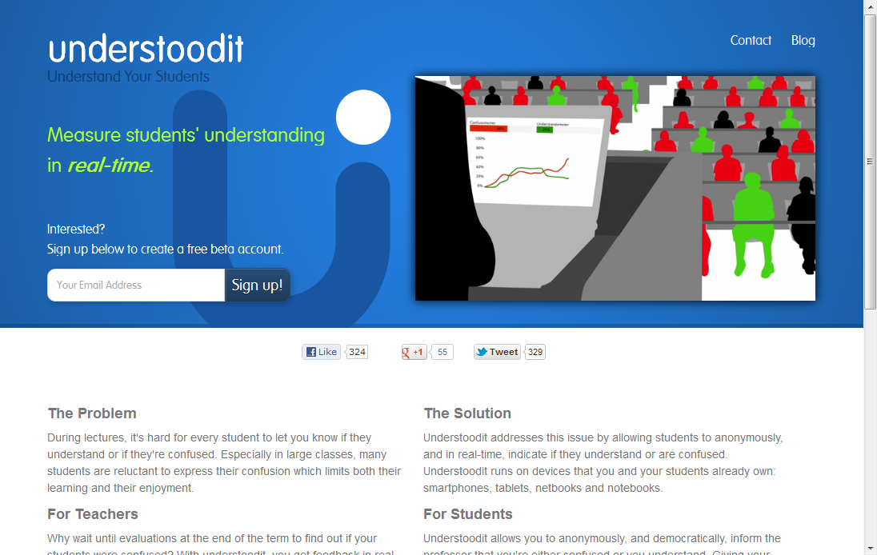
教室で学生たちがスマホやタブレットから、理解度を送信。リアルタイムに全体の理解度を把握しながら授業を進めることができる。

Slide 17
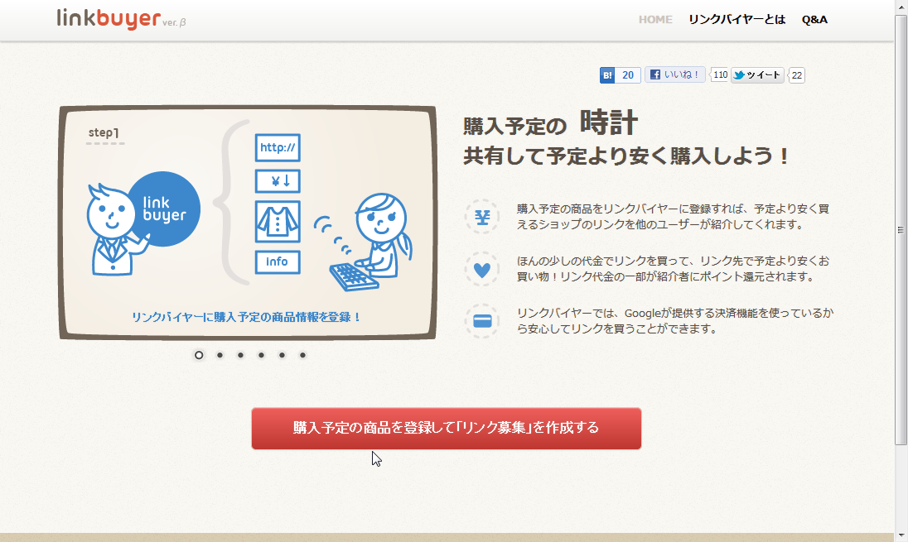

Slide 18
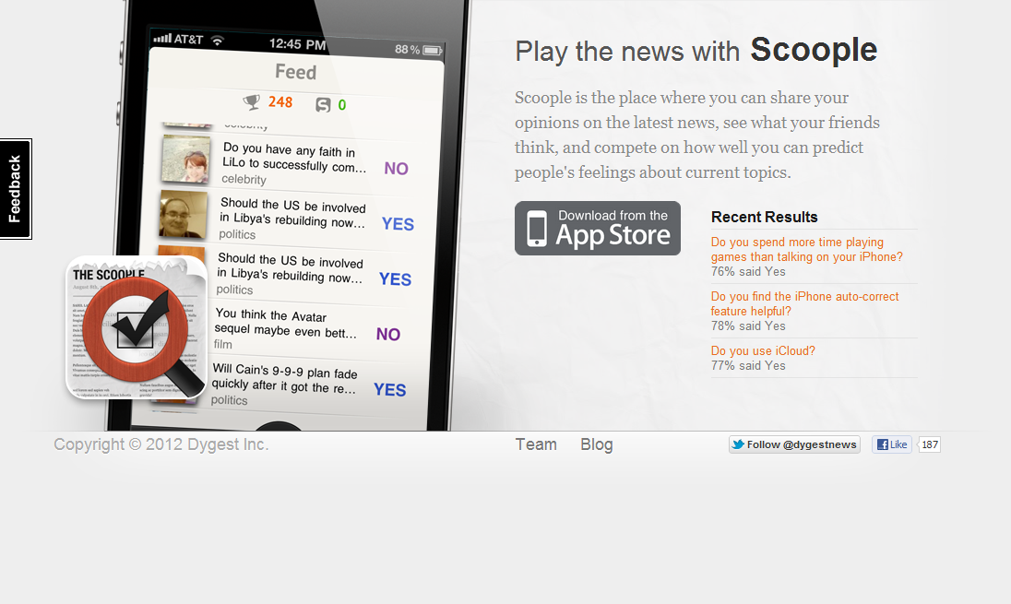
ニュースをゲーム化。ニュース内容について「原発は停止させるべき？」のようなYES/NO問題に答える。全体で多い答えが正解になる。世の中で多数派の答えはどちらかを考えるゲームであり教育コンテンツ。

Slide 19
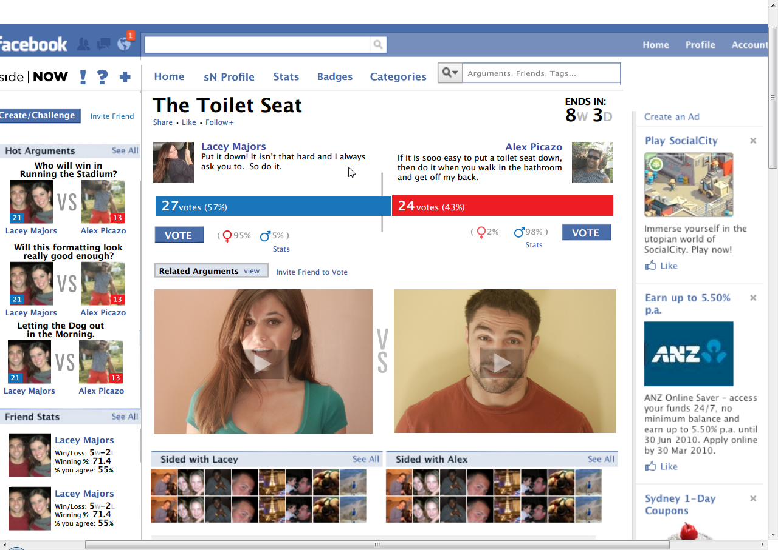
論争する二人が決着をつけるために友人を呼ぶ。双方の主張を聞いてもらいながら、議論を進めて、投票で勝者を決める。

Slide 20
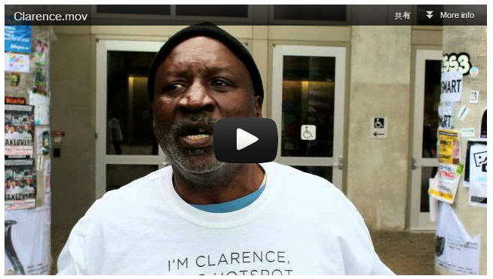
ホームレスにWi-Fiステーションを持たせて地域をホットスポット化する。ホームレスには報酬が与えられる。Tシャツが目印。広告代理店が企画。

Slide 21
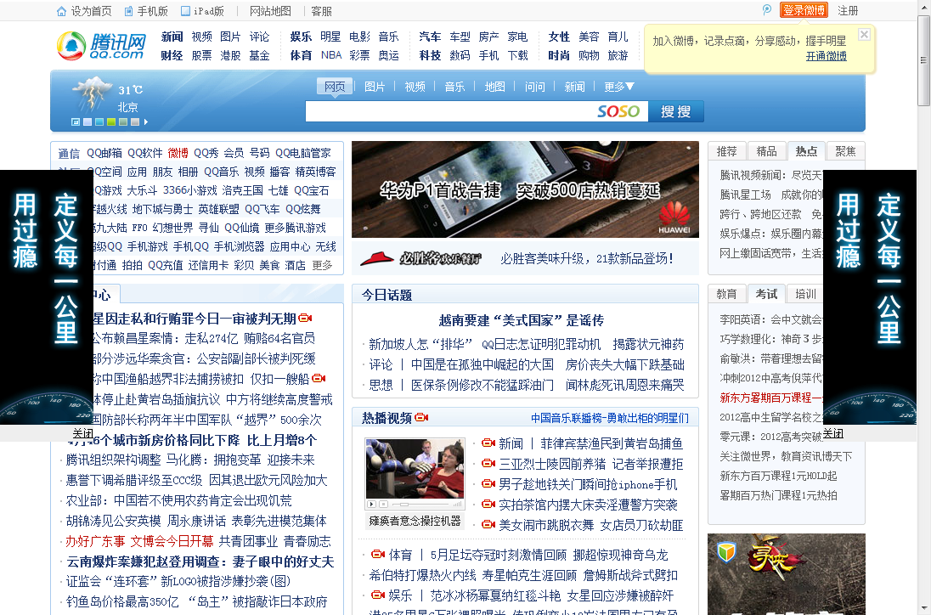
中国。インスタントメッセージ、ゲーム、アバター、出会い、独自の貨幣、ショッピング。ユーザー数７億１２００万人の巨大サイト。

Slide 22
楽天が買収したグローバル電子書籍プラットフォーム。専用端末もあるがあらゆるデバイスへコンテンツ配信が可能。Amazon Kindleの最大のライバル。

Slide 24
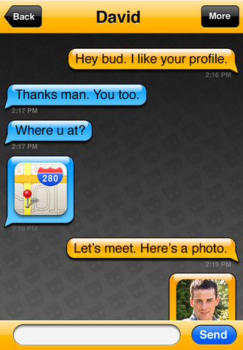
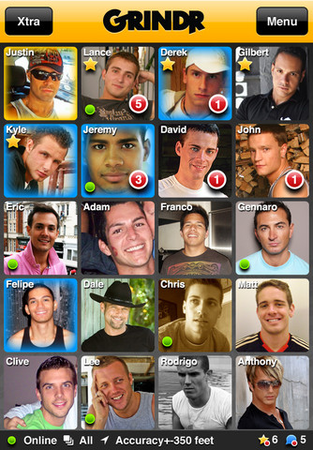
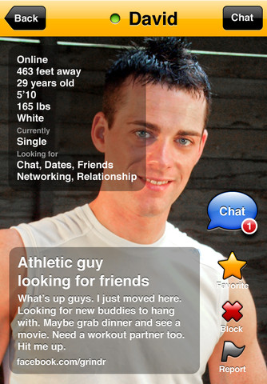
Grindr - ゲイ、バイセクシュアル、好奇心旺盛な男性のレーダースコープ。

Slide 25
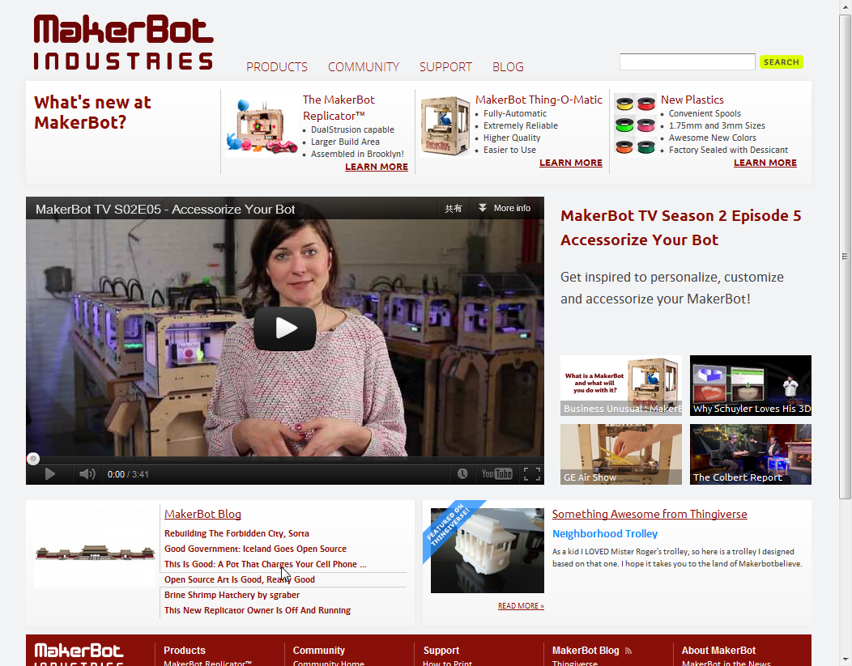

Slide 26
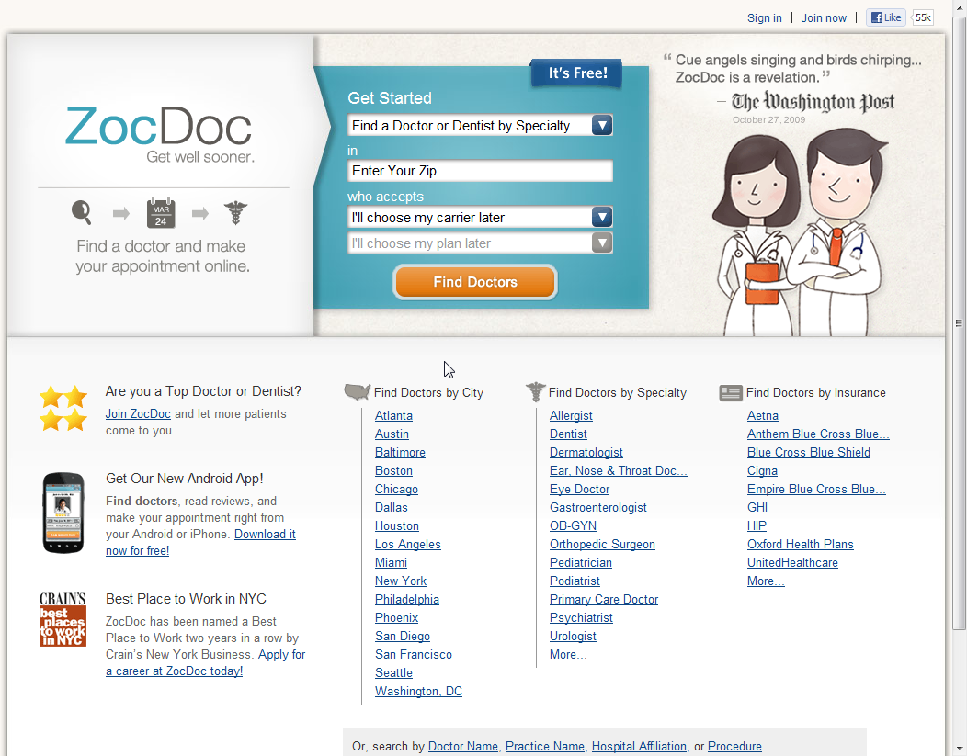

Slide 27
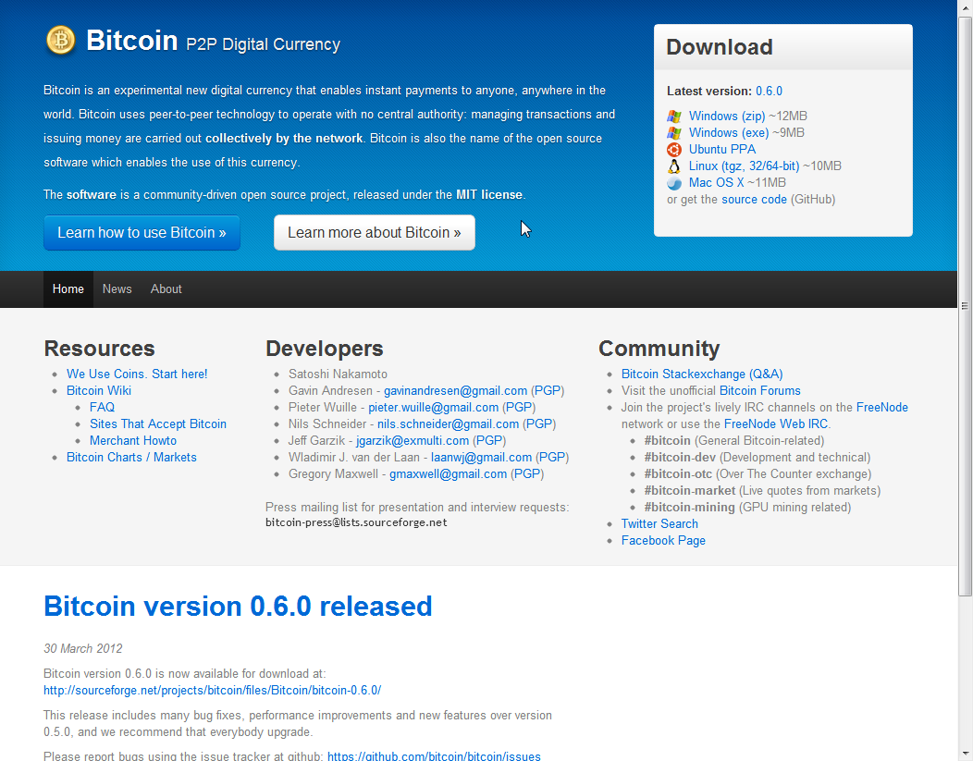

Slide 28
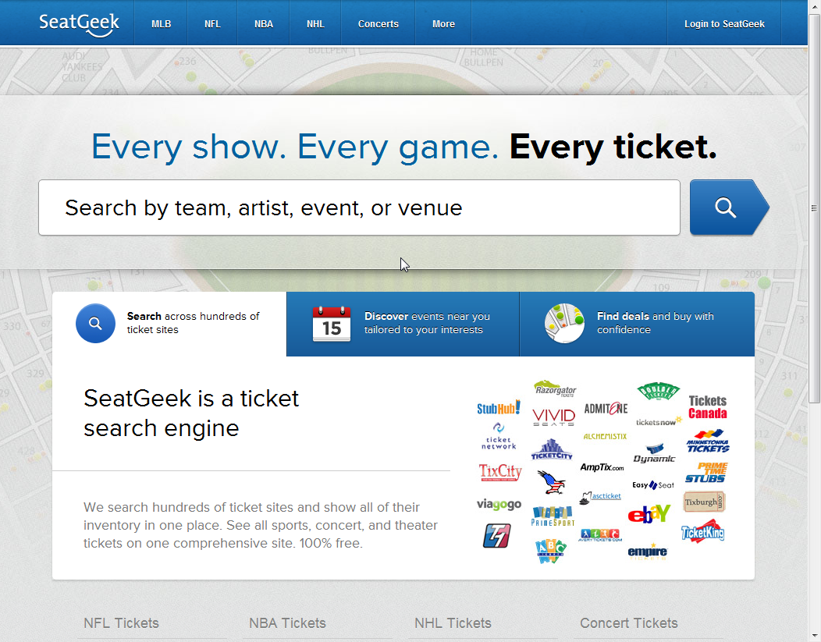

Slide 29
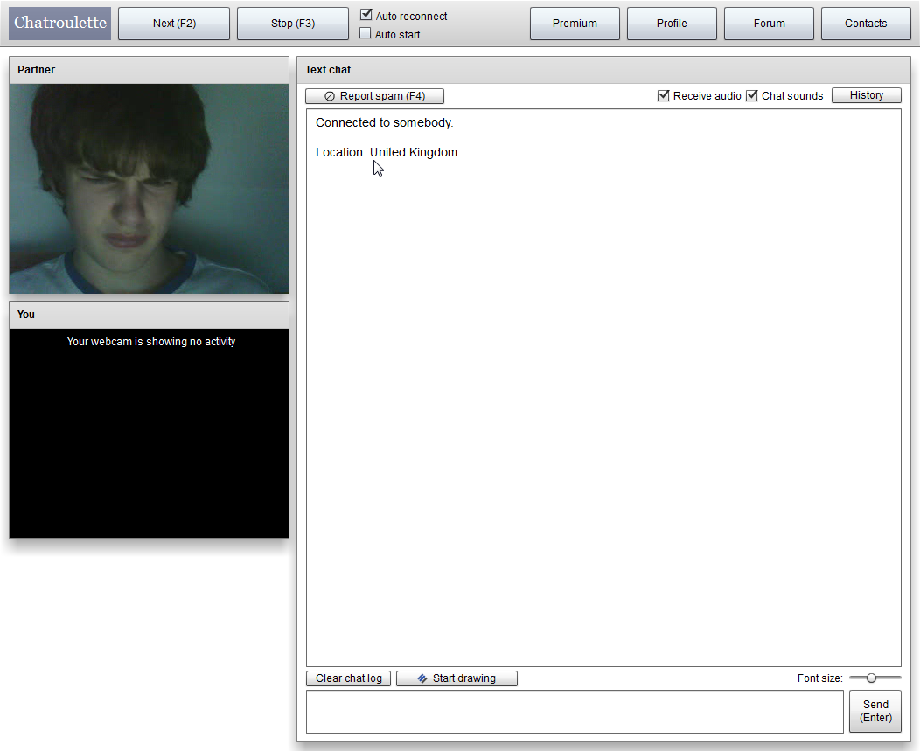

Slide 30
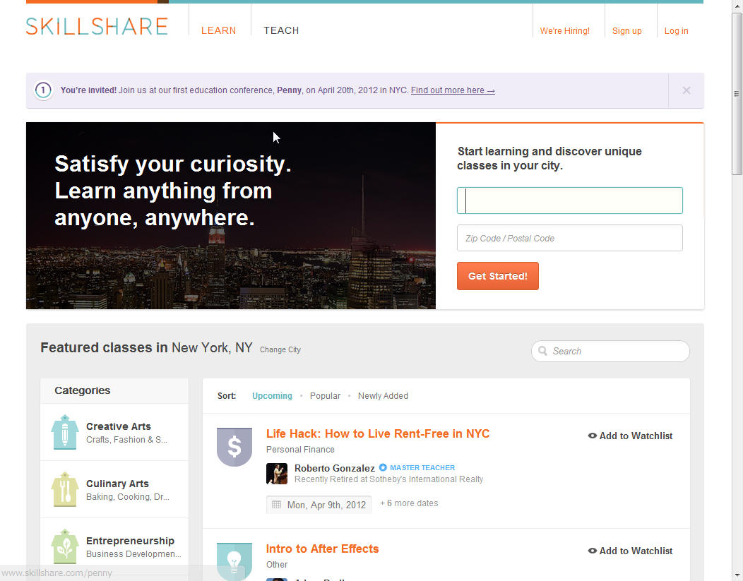

Slide 33
コミュニケーションサービス 次はこれがくる？お気楽トーク

Slide 34
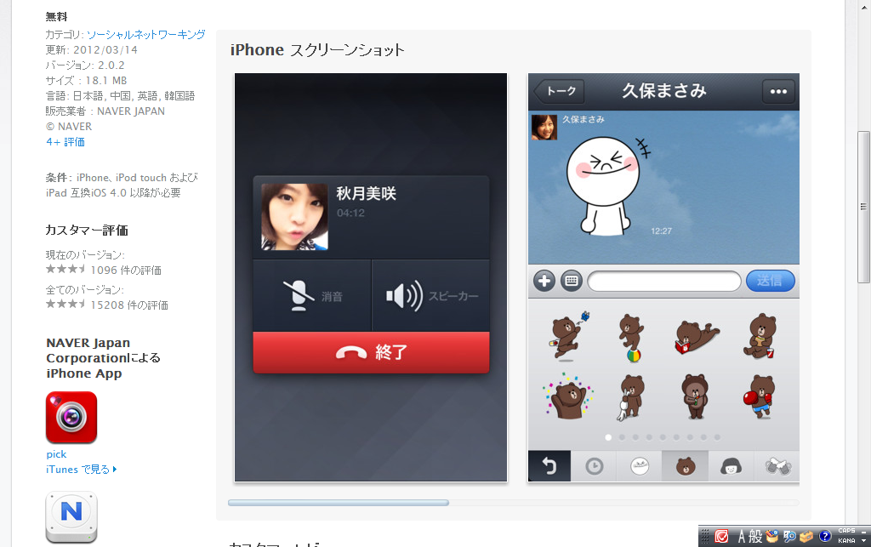

Slide 36
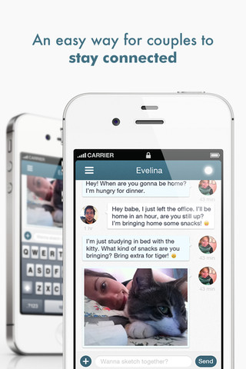
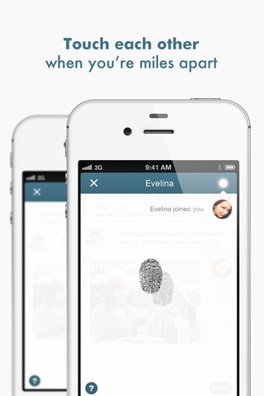
Pair

Slide 37
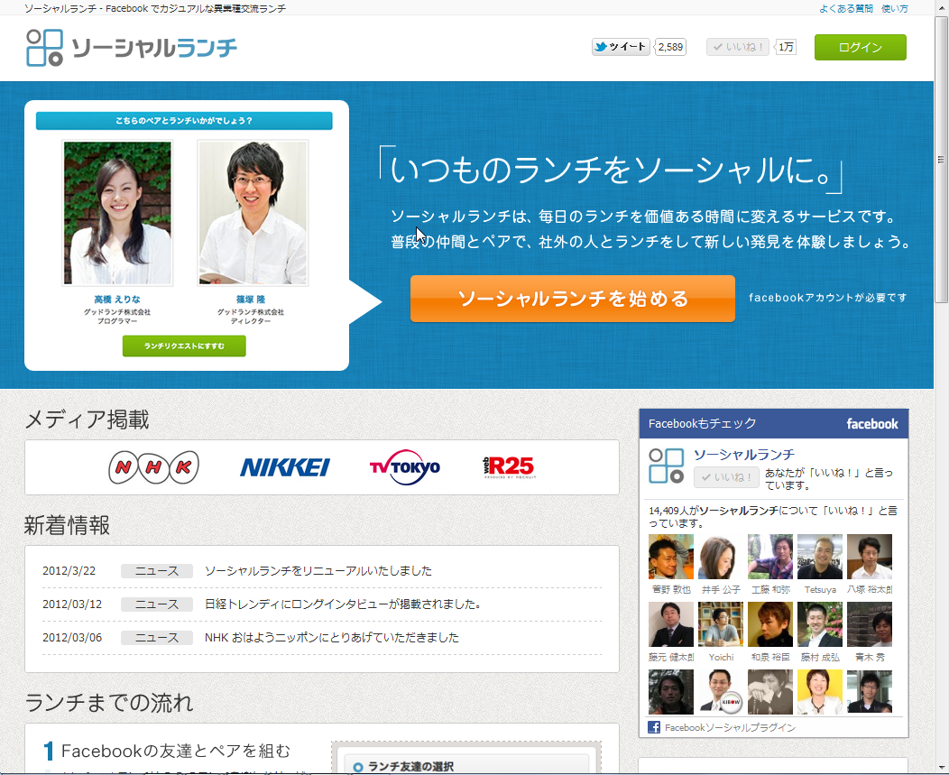

Slide 38
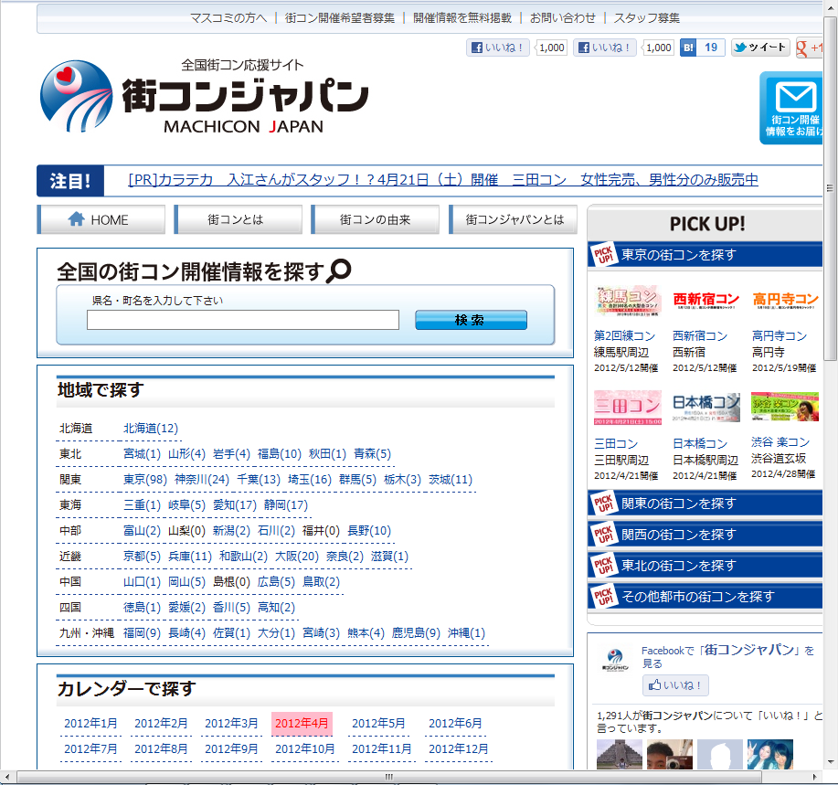

Slide 39
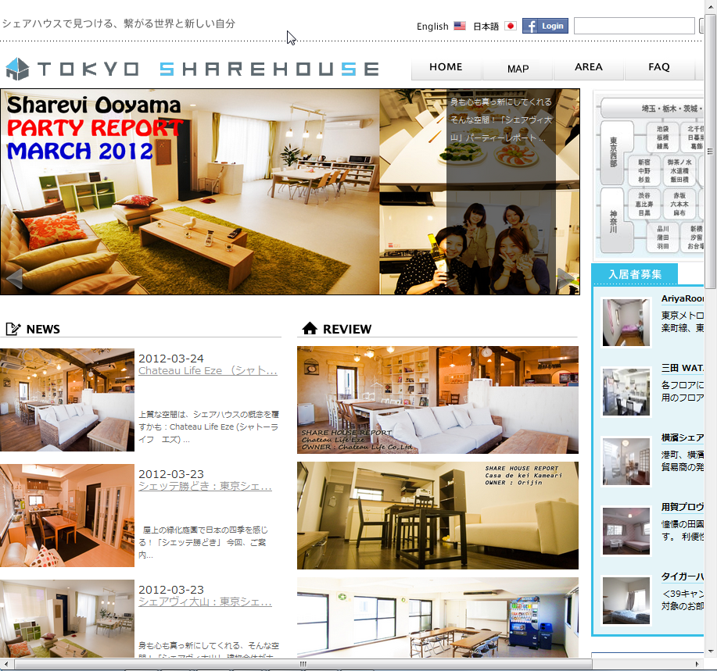

Slide 40
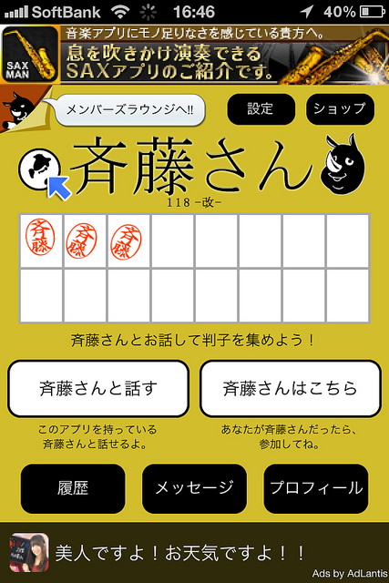

Slide 41
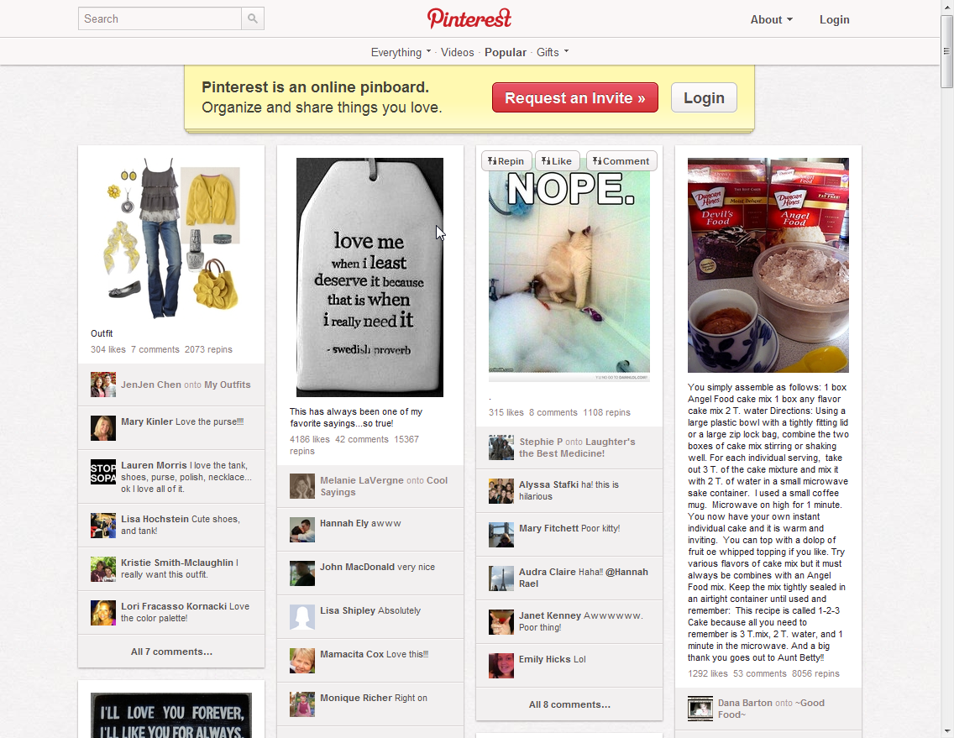

Slide 42
個人メディアの変遷
２０００→２０１２
Blog
Web
NewsLetter
Twitter
Facebook
Mixi
Google+
LINE
Pinterest
Instagram
Foursquare
ローコンテクスト
ハイコンテクスト
*文化人類学者エドワード.T.ホール
ブロードキャスト
インタラクティブ
長文的メッセージ
記号的メッセージ
SNS時代はハイコンテクストの感性コミュニケーションが主流に。

Slide 44
中国人観光客のクチコミマップ＆ランキング情報配信事業

Slide 45
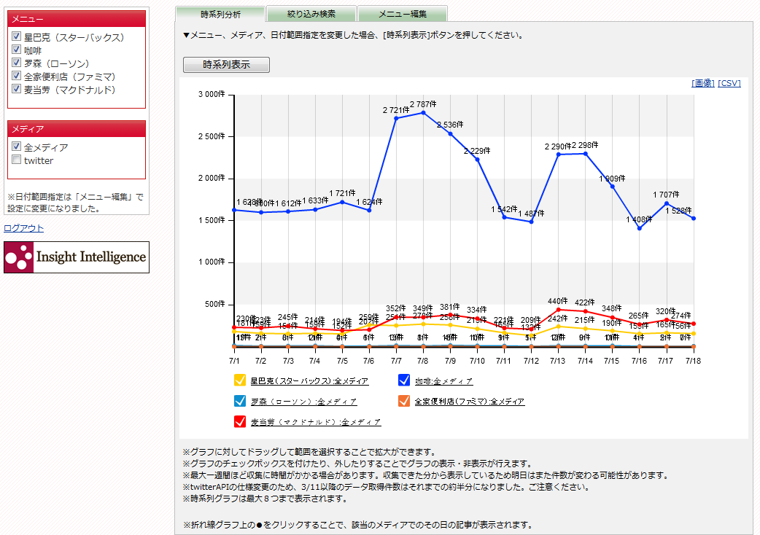

Slide 47
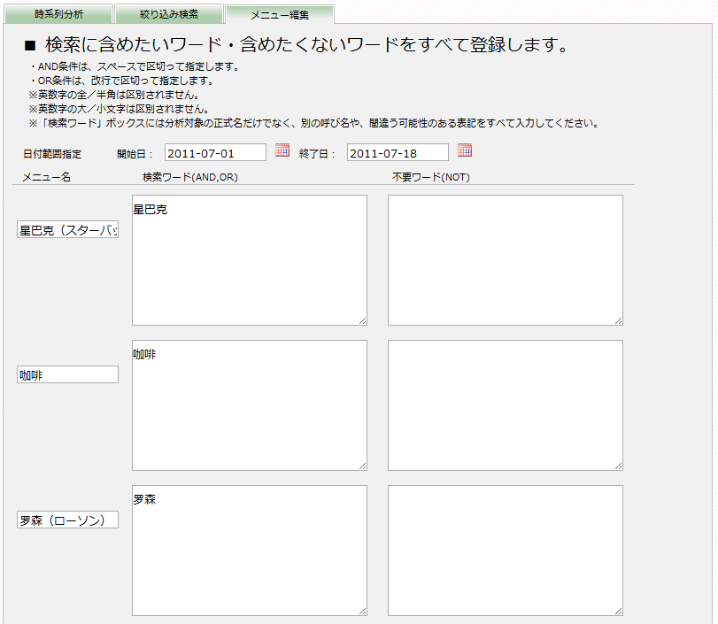

Slide 48
中国人のつぶやき
モニタリング
新浪微博（中国最大規模のミニブログサービス、ユーザー数2.5億人）を毎日モニタリング
キーワード抽出
日本の観光地
クチコミマップとランキング
地図上にクチコミを配置表示
中国人マーケターの目で内容を精査
ホテル名
お店名
ブランド名
賞品
その他
人気スポット、人気商品、人気トピックのランキング
急上昇キーワードの発見
中国人専門家による評価や詳細レポート作成
これらが含まれるつぶやき抽出
ソーシャルメディアを活する展開施策のコンサルティング
中国人の中国語によるつぶやき
地域店舗
家電量販店
観光行政
デジタルサイネージ
ネットプリント
地域情報誌
集客キャンペーンのデザイン
中国人観光客向け新商品、サービスの開発
地域振興や工法のためのpるオモーションコンテンツの制作

